Slide 1

Traducido del inglés al español - www.onlinedoctranslator.com
1º DAW. Programación
Unidad de Trabajo 12:Gestión de persistencia de objetos.

Slide 2
Gestión de persistencia de objetos
Introducción
Tienes dos opciones principalmente para conservar objetos "directamente" en una base de datos sin tener que usar SQL o similar.
1ª opción es utilizar una base de datos orientada a objetos.
2ª opción es utilizar ORM (Object Relational Mapping), que consiste en convertir datos entre una base de datos relacional (como Oracle, MySQL o SQLite) y objetos Java (u otro lenguaje). Esto crea un objeto virtual mapeado a la base de datos.
Vamos a utilizar esta segunda opción ya que es la opción más utilizada hoy en día.
En Java, el estándar es utilizar JPA (Java Persistence API) que ofrece clases y métodos para facilitar la persistencia de los objetos en la base de datos.
Notes:
2

Slide 3
JPA: API de persistencia de Java
Proveedores de APP
Existen diferentes proveedores JPA (bibliotecas para obtener JPA):
Hibernate
EclipseLink
TopLink
OpenJPA...
Los 2 más utilizados son Hibernate (que es el estándar de facto) y EclipseLink (que es la implementación oficial de JPA).
Usaremos EclipseLink ya que es la implementación oficial de JPA (pero mucha gente también usa Hibernate) y está integrado de forma predeterminada con NetBeans.
Notes:
3

Slide 4
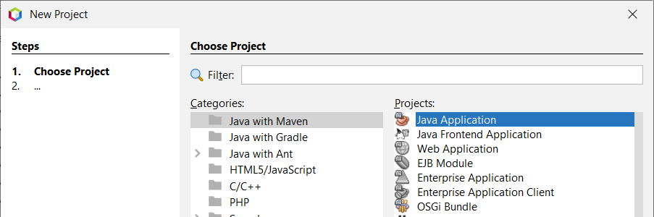
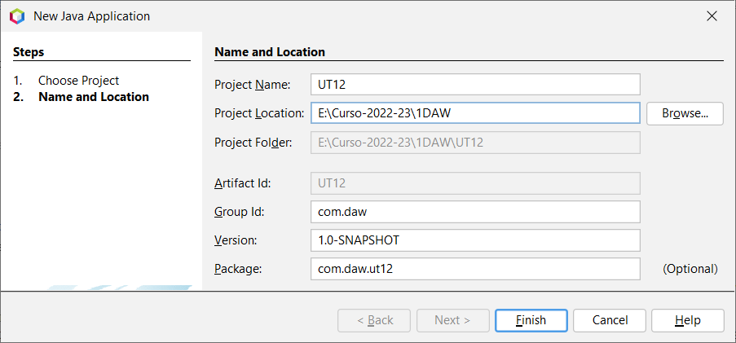
Configurando JPA y EclipseLink
Creando un nuevo proyecto
Archivo > Nuevo proyecto…para crear un nuevo proyecto. “Java con Maven > Aplicación Java” >Siguiente
Nombre del proyecto:UT12, Localización del proyecto:pendrive o disco duro externo, Identificación del grupo:com.daw. pulsamosFinalizar.
Notes:
4

Slide 5
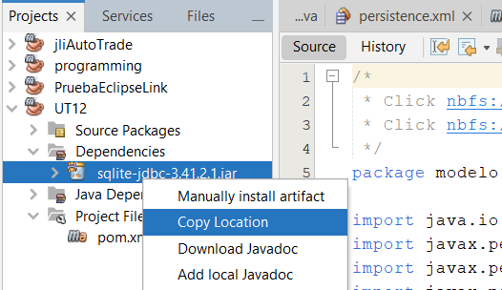
Configurando JPA y EclipseLink
Agregar dependencia de SQLite y copiar la ubicación ".jar"
EnArchivos de proyecto > pom.xml, inserte la dependencia SQLite:
Botón derecho en proyecto y clic
en “Build” con dependencias
para descargar el .jar
Ahora, en el “panel” de proyectos, vaya a Dependenciasy clic derecho en "sqlite-jdbc-3.41.2.1.jar" y seleccione "Copiar ubicación".
<dependencies>
<dependency>
<groupId>org.xerial</groupId>
<artifactId>sqlite-jdbc</artifactId>
<versión>3.41.2.1</versión>
</dependency>
</dependencies>
Notes:
5

Slide 6
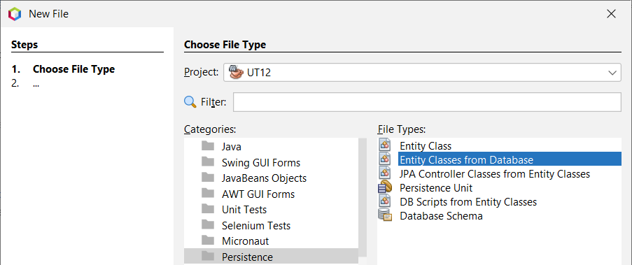
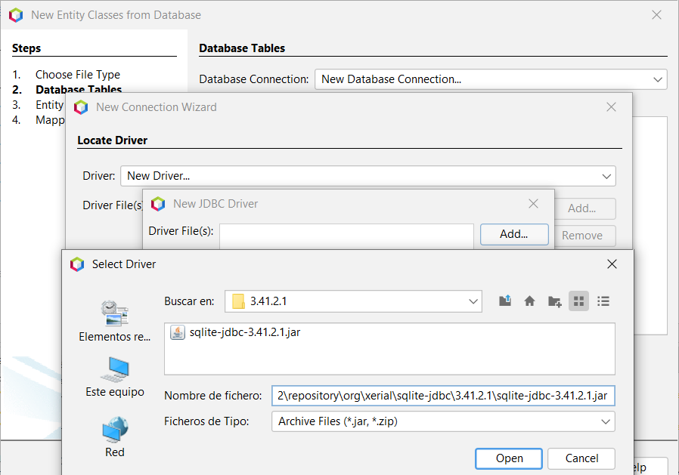
Configurando JPA y EclipseLink
Creando Clases de Entidad desde DB (1/3)
clic derecho en com.daw.ut12> New > Other > Persistence > Entity Classes from
Database> Next
Conexión de base de datos:New Database Connection> Nuevo Driver… >en Driver file… clic on Add…> on “Nombre de fichero” paste with Ctrl+C the SQLite JDBC driver location > Open > Ok > Next
Notes:
6

Slide 7
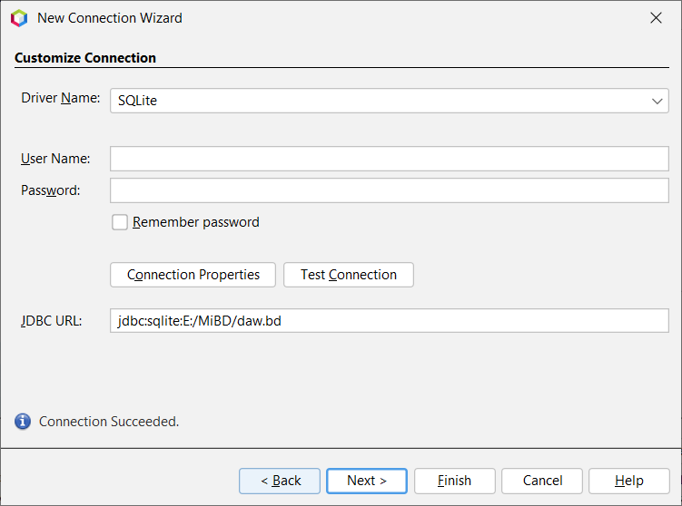
Configurando JPA y EclipseLink
Creando clases de entidad desde DB (2/3)
En la siguiente ventana ingresamos en “JDBC URL:” la ruta a nuestra BD “D:/MiBD/daw.bd” y haga clic en “Test connection” >Next
En la siguiente ventana, “Elija base de datos Shemá” clic Next
Conexión de entrada nombre:daw.db> Finalizar
Notes:
7

Slide 8
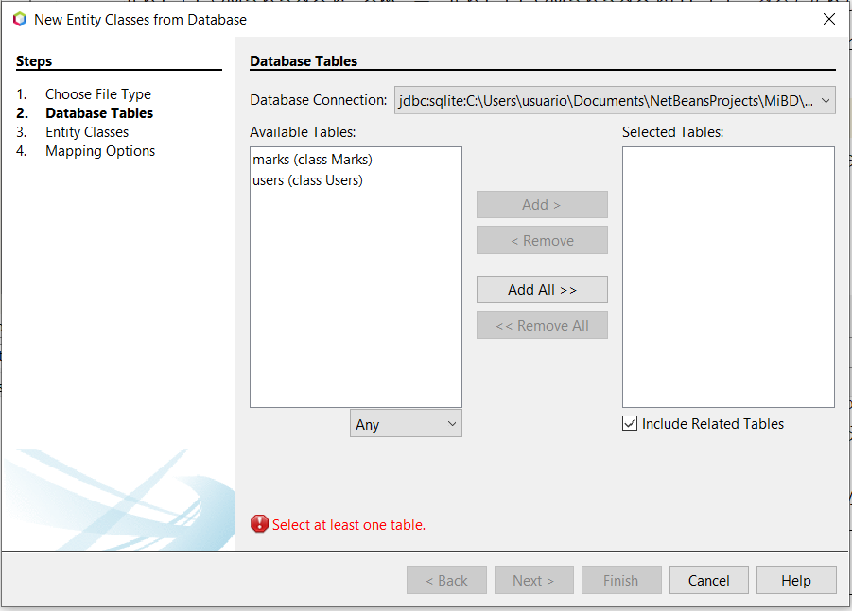
Configurando JPA y EclipseLink
Creando clases de entidad desde DB (3/3)
Ahora, debe seleccionar las tablas para mapear (crear una clase de entidad desde la base de datos)
Notes:
8

Slide 9
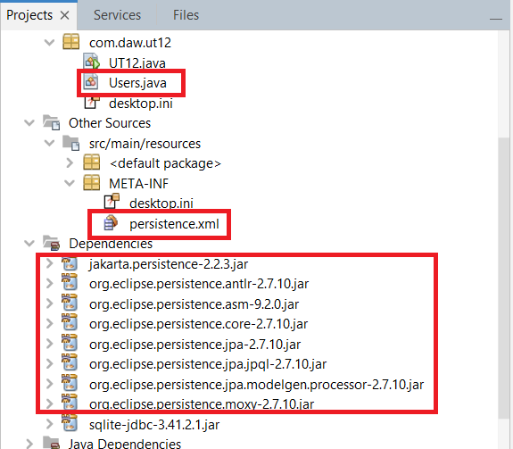
Configurando JPA y EclipseLink
Analizando lo creado
Vamos a ver qué se ha creado tras este proceso.
En primer lugar, varias Dependencias se ha agregado para que podemos usar JPA y EclipseLink.
El archive persistence.xml También se ha creado. volveremos a ello más tarde.
Un Users.java para interactuar con la tabla “users” en BD. Echémosle un vistazo.
Notes:
9

Slide 10
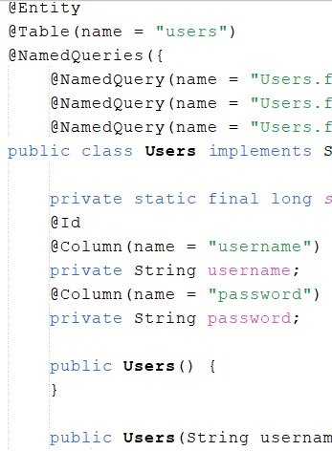
Configurando JPA y EclipseLink
Analizando lo creado: Users.java
Tenemos una clase con 2 atributos:username & password
Tenemos get and set methods.
la anotación @Entidad indica que esta clase se utiliza para guardar cosas en un tabla de bases de datos.
Con @Table indicamos la tabla correspondiente en la base de datos.
@Id indica que esta columna es la clave principal.
@Column asocia los atributos con el campo correspondiente de la tabla en la base
de datos.
No prestaremos atención al resto en este momento.
Notes:
10

Slide 11
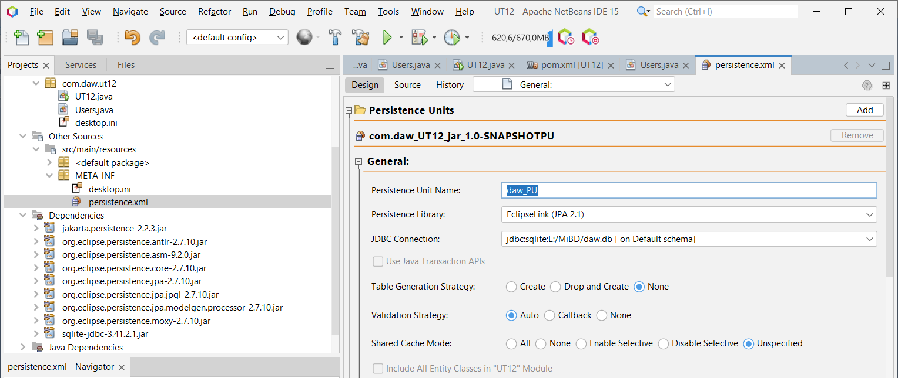
Configurando JPA y EclipseLink
Cambiar "Nombre de la unidad de persistencia"
Otras fuentes > src/main/resources > META-INF >persistencia.xml
Cambie el “Nombre de la unidad de persistencia”:daw_PU > Guárdalo.
Notes:
11

Slide 12
Configurando JPA y EclipseLink
Creando EntityManagerUtil
Crea una nueva clase llamada “EntityManagerUtil”y pegue:
Esta es la clase para obtener conexiones e interactuar con Entidades.
Si lo ejecutamos, tendríamos algo similar a:
public static EntityManager getEntityManager(){
EntityManagerFactory factory = Persistence.createEntityManagerFactory("daw_PU");
EntityManager manager = factory.createEntityManager();
return manager;
}
public static void main(String[] args) {
EntityManager manager = EntityManagerUtil.getEntityManager();
System.out.println("EntityManager class ==> " + manager.getClass().getCanonicalName());
EntityManager class ==> org.eclipse.persistence.internal.jpa.EntityManagerImpl
Notes:
12

Slide 13
Configurando JPA y EclipseLink
Insertar un usuario
Ahora podemos Insertar un Usuario con el siguiente código:
Simplemente creamos un objeto de la clase Users.java.
Obtenemos un EntityManager para conectar con la Base de datos y mapear la entidad "Users.java" automáticamente en la base de datos.
Persist inserta el objeto en la base de datos y luego confirma.
public class UsersInsert {
public static void main(String[] args) {
Users user = new Users("Alex");
user.setPassword("dificil");
EntityManager em = EntityManagerUtil.getEntityManager();
em.getTransaction().begin();
em.persist(user);
em.getTransaction().commit();
em.close();
}
}
Desafío12_1
Notes:
13

Slide 14
Configurando JPA y EclipseLink
Actualizar un usuario
Ahora podemos Actualizar un Usuario con el siguiente código:
Seguimos exactamente el mismo patrón de insertar, el único cambio es que usamos “merge" en lugar de "persist”.
public class UsersUpdate {
public static void main(String[] args) {
Users user = new Users("Alex");
user.setPassword("cambiada");
EntityManager em = EntityManagerUtil.getEntityManager();
em.getTransaction().begin();
user = em.merge(user);
em.getTransaction().commit();
em.close();
}
}
Desafío12_2
Notes:
14

Slide 15
Configurando JPA y EclipseLink
Seleccionar un usuario
Ahora podemos seleccionar un usuario con el código:
Ahora obtenemos el EntityManager.
Obtenemos el Usuario deseado buscando por username.
Imprimimos el resultado.
public class UsersSelect {
public static void main(String[] args) {
String username = "Alex";
EntityManager em = EntityManagerUtil.getEntityManager();
Users user = em.find(Users.class, username);
em.close();
System.out.println(user.getUsername()+": "+user.getPassword());
}
}
Desafío12_3, 12_4
Notes:
15

Slide 16
Configurando JPA y EclipseLink
@OneToMany
Un usuario tendrá muchas notas. Usamos @OneToMany para establecer una relación desde la entidad Users hacia la entidad Marks.
We create the set & get methods for “marks”.
Nota: asegurate que, en nuestra BD SQLite, tengamos registros en ambas tablas (usuarios y marcas) para el usuario “Froilan”.
Ahora, podemos modificar nuestro UsersSelect para mostrar las notas del usuario:
public class Users implements Serializable {
...
@OneToMany
@JoinColumn(name = "username", referencedColumnName = "username")
protected List<Marks> marks;
String username = "Froilan";
EntityManager em = EntityManagerUtil.getEntityManager();
Users user = em.find(Users.class, username);
em.close();
System.out.println(user.getUsername()+": "+user.getPassword());
List<Marks> userMarks = user.getMarks();
for (Marks mark : userMarks) {
System.out.println(mark.getMarksPK().getModule()+": "+mark.getMark());
}
Desafío12_5
Notes:
16

Slide 17
Configurando JPA y EclipseLink
@ManyToOne (1/2)
Muchas notas tendrán un (mismo) usuario. @ManyToOne establece una relación desde la entidad de Marks hacia Users.
We create the set & get methods for “marks”.
Now, we can modify our MarksSelect to show the user:
public class Marks implements Serializable {
...
@ManyToOne
@JoinColumn(name = "username", referencedColumnName = "username")
private Users user;
MarksPK marksPK = new MarksPK("Froilan", "Modulo0");
EntityManager em = EntityManagerUtil.getEntityManager();
Marks mark = em.find(Marks.class, marksPK);
em.close();
System.out.println(mark + ": "+ mark.getMark()+"{"+mark.getUser().getUsername()+": "+mark.getUser().getPassword()+"}");
Notes:
17

Slide 18
Configurando JPA y EclipseLink
@MuchosToOne (2/2)
Si ejecutamos el ejemplo, tenemos el siguiente error:
Esto se debe a que tenemos la columna marks.username a la que se hace referencia en la entidad Users y Marks, y JPA solo permite que una de ellas sea editable.
Para resolver el problema, agregue insertable y actualizablea false a la nueva relación(después de esto, ejecute el código nuevamente):
Exception Description: Multiple writable mappings exist for the field [marks.username]. Only one may be defined as writable, all others must be specified read-only.
public class Marks implements Serializable {
...
@ManyToOne
@JoinColumn(name = "username", referencedColumnName = "username", insertable=false, updatable=false)
private Users user;
Reto12_6
Notes:
18

